Slide 1
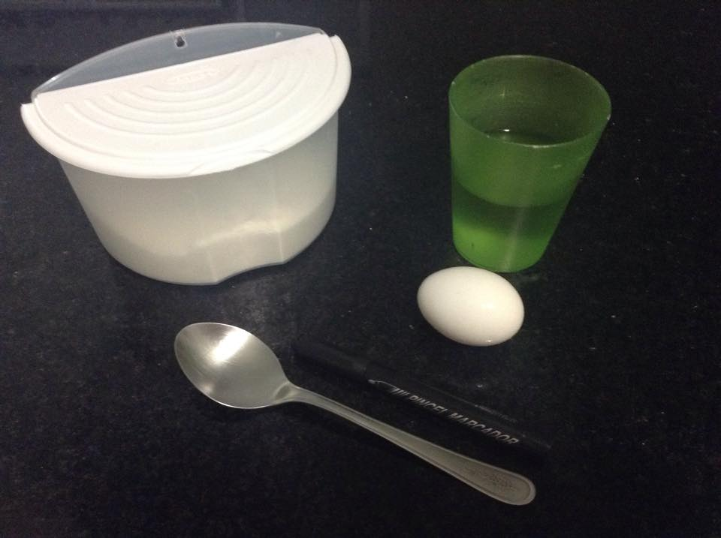
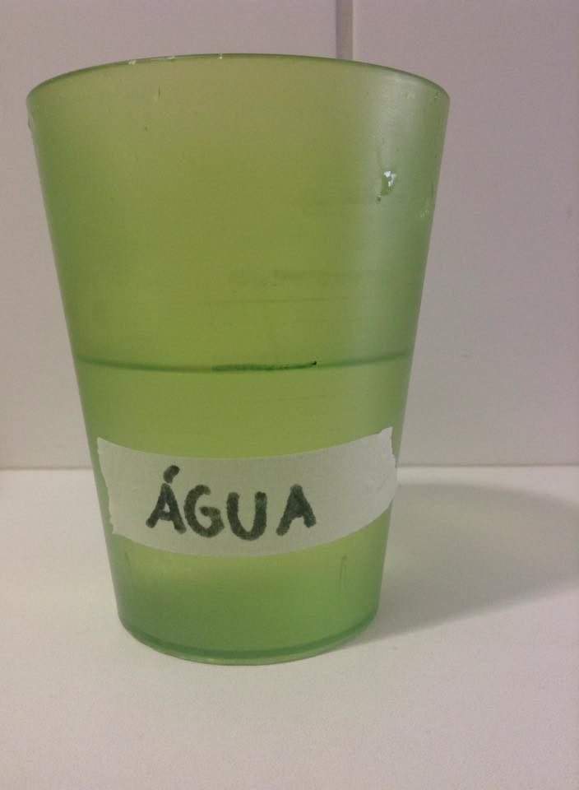
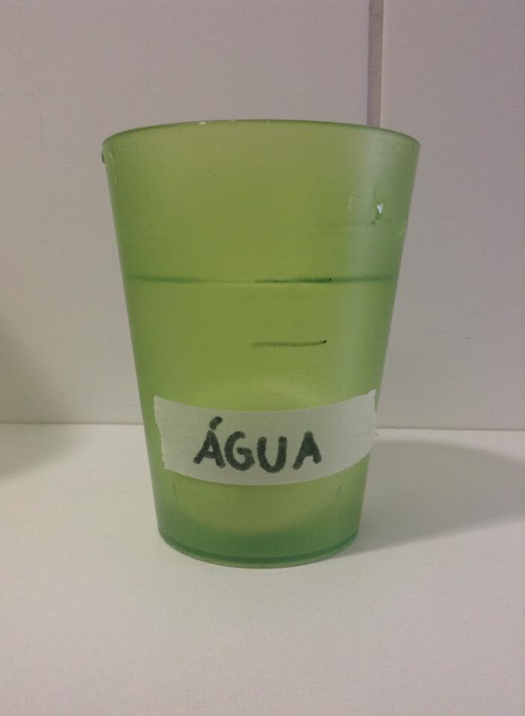
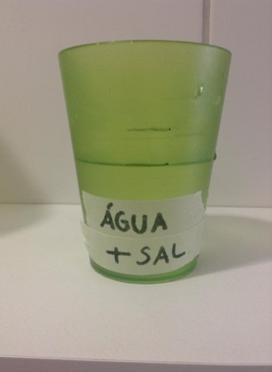
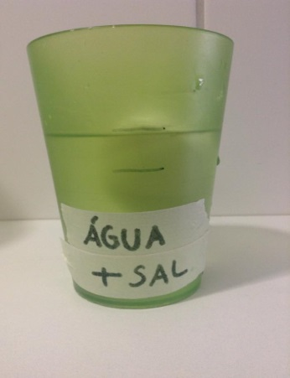
Título do trabalho para você substituir.
Autores: Nome da pessoa | e-maildapessoa@ufsc.br Nome da outra pessoa | e-maildaoutrapessoa@ufsc.br
Orientação: Prof. Marcio Loos | marcio.loos@ufsc.br
Objetivo do experimento: Observar como a densidade do fluido influencia no empuxo, de acordo com o Princípio de Arquimedes.
Como funciona: Deve-se adicionar uma colher de sal a um copo com água. Em seguida coloca-se o ovo no copo. O ovo flutuará e etc.
Explicação Física: Ao adicionar o sal na água.....e daí .....
Figura 1 - Materiais necessários.
Figura 2 – Procedimento: marcação do nível da água.
Figura 3 - Procedimento: marcação do nível da água após a imersão do ovo.
Figura 4 - Procedimento: adição de sal à água.
Figura 5 - Procedimento: observação do nível da água após imersão do ovo na água com sal.

